Slide 1
MOSAIQUE
MOSAIQUE
HARMONIE

Slide 2
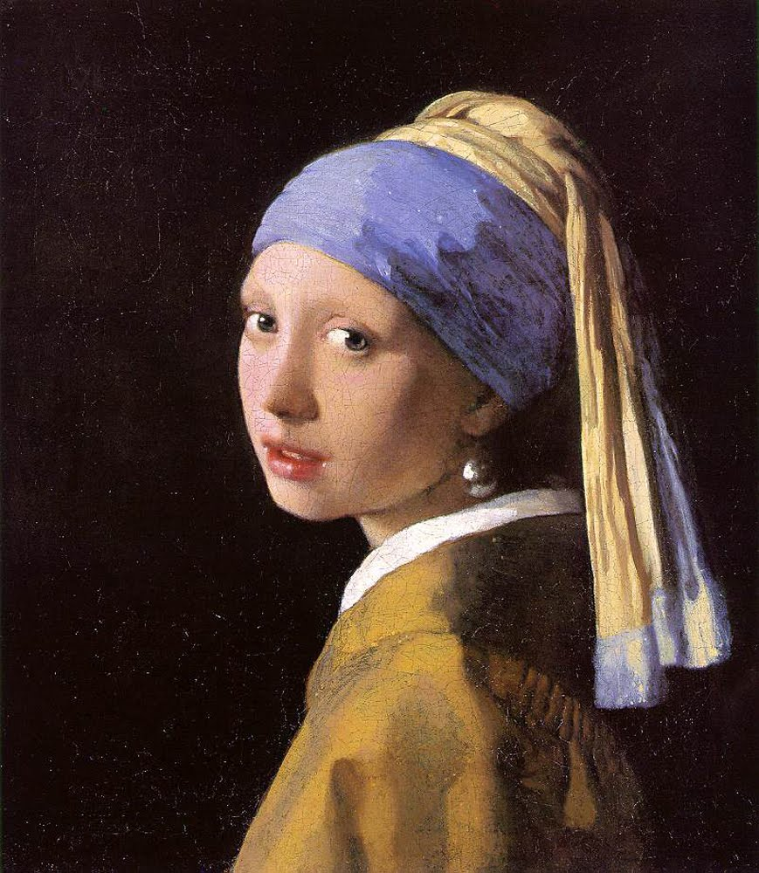
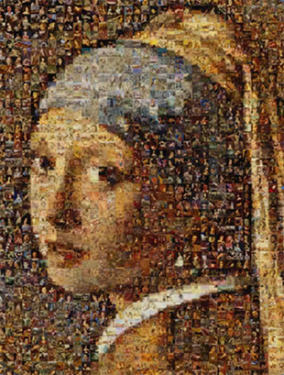

Slide 3


Palette de couleur
Huffman
Réduction spatiale
PAS D’IMAGE DE SYNTHESE

